Slide 1
Elasticsearch
Untuk Mata Kuliah
Big Data
Ahmad Rio Adriansyah
STT Terpadu Nurul Fikri

Slide 2
Elasticsearch
Server mesin pencari berbasiskan Apache Lucent
Dikembangkan oleh Shay Banon dan dipublikasikan tahun 2010
Real-time-distributed, open source (Apache licence ver. 2.0), berfungsi sebagai mesin pencari dan analitik
Scalable hingga beberapa petabyte data baik terstruktur ataupun tidak
Digunakan oleh organisasi besar seperti Wikipedia, The Guardian, Stackoverflow, GitHub, dll.

Slide 3
Konsep
Node : sebuah instance dari Elasticsearch
Cluster
Index
Type/Mapping
Document
Shard
Replica

Slide 4
Keunggulan
Dikembangkan dalam bahasa java, kompatibel dengan hampir semua platform
Real time, data yang baru dimasukkan langsung masuk ke dalam pencariannya
Distributed, mudah diskalakan, dan diintegrasikan
Berkomunikasi menggunakan RESTful-API
Menggunakan objek JSON sebagai responnya, sehingga memungkinkan servernya bekerja sama dengan berbagai bahasa pemrograman
Mampu memproses hampir semua tipe dokumen (selain yang tidak mensupport text rendering)

Slide 5
Kelemahan
Tidak mensupport banyak cara untuk menangani request dan response (hanya JSON). Apache Solr memungkinkan format CSV, XML, dan JSON, tetapi Elasticsearch lebih mudah menangani multi-tenant dibanding Apache Solr
Split brain situation (jarang terjadi)

Slide 6
Elasticsearch vs RDBMS
Elasticsearch | RDBMS
Index | Database
Shard | Shard
Type/Mapping | Table
Field | Field
JSON Object | Tuple

Slide 7
Instalasi
Download Java (Elasticsearch versi 6.2. membutuhkan minimal Java 8)
https://www.java.com/en/
Download Elasticsearch dari link berikut
# versi terbaru 7.0.1 (1 Mei 2019)
https://www.elastic.co/downloads/elasticsearch
Download Postman, Fiddler, Sense (atau client webservice lain, boleh cli seperti curl)
https://www.getpostman.com/

Slide 8
Instalasi
Setelah diekstrak, elasticsearch sudah siap dijalankan
Jalankan menggunakan
$ cd elasticsearch-<version>
$ ./bin/elasticsearch
Lakukan pengujian dengan membuka localhost di port 9200 (bisa lewat browser atau curl)
$ curl ‘http://localhost:9200/?pretty’

Slide 9
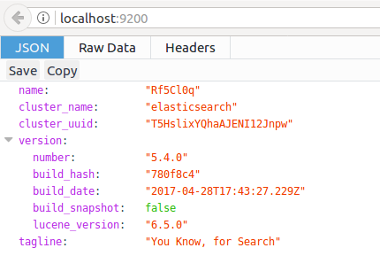
Instalasi
Jika muncul respon berikut, berarti sebuah node elasticsearch sudah berjalan dan siap digunakan

Slide 10
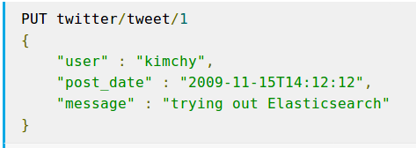
Data
Data dituliskan dalam elasticsearch dengan hirarki berikut
/<index>/<type>/<id>
Misalkan kita mau memasukkan dokumen dalam index twitter dengan type tweet dan id 1

Slide 11
Data
Ada 2 cara untuk memasukkan data ke dalam elasticsearch :
JSON over HTTP
pesan dikemas dalam format JSON dan dikomunikasikan menggunakan REST API
Native Client
overheadnya lebih rendah dibandingkan menggunakan REST, tapi harus menggunakan versi yang sama dengan elasticsearchnya

Slide 12
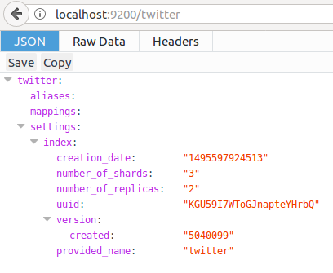
Create Index
Index pada elasticsearch setara dengan database yang kita gunakan pada SQL
Nama index harus
huruf kecil semua
(lowercase)
atau angka
Contoh : index
bernama twitter

Slide 13
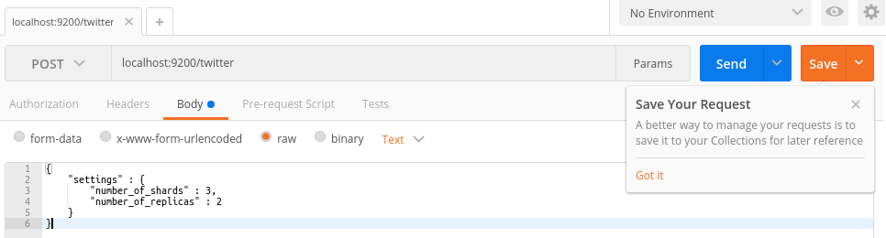
Create Index
Menggunakan perintah POST (atau PUT)
Setting tambahan dapat diberikan pada body
Menggunakan curl :
$ curl -XPUT ‘http://localhost:9200/twitter’
* pastikan bahwa content-type berupa json

Slide 14
Index
Membuat Index
POST /<nama index> , atau
PUT /<nama index>
Melihat Index
GET /<nama index> , atau difilter menggunakan
GET /<nama index>/_settings,_mappings,_aliases
Melihat Semua Index yang Terdaftar
GET /_cat/indices?v
Menghapus Index
DELETE /<nama index>
bisa digunakan untuk menghapus semua menggunakan wildcard (*) atau
DELETE /_all

Slide 15
Index
Untuk memeriksa apakah sebuah index ada atau tidak, bisa mengunakan
HEAD /<nama index>
  Respon 200 artinya ada
  Respon 404 artinya tidak ada
Menutup atau membuka index (index tertutup meringankan beban cluster dan tertutup atas operasi read/write)
POST /<nama index>/_close
POST /<nama index>/_open

Slide 16
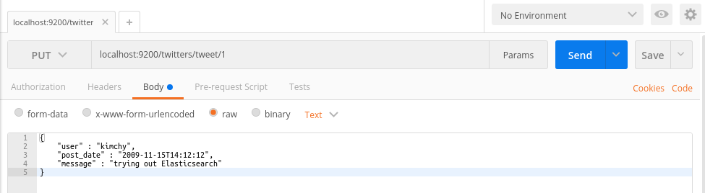
Menuliskan Data ke Dalam Index
Menggunakan curl :
$ curl -XPUT ‘http://localhost:9200/twitter/tweet/1’ -d ‘{
"user" : "kimchy",
"post_date" : "2009-11-15T14:12:12",
"message" : "trying out Elasticsearch"
}’

Slide 17
Latihan 1 : Memasukkan Data
Misalnya kita mau mendaftarkan orang dan pekerjaannya dalam database kita
  Nama = “John”
  Nama Keluarga = “Smith”
  Pekerjaan = “IT Analyst”
Akan dimasukkan ke dalam /akun/karyawan/1
Masukkan beberapa nama karyawan lain dan pekerjaannya ke id yang berbeda (5 orang cukup)

Slide 18
Membaca Data dari Index
Jika datanya ada, kita bisa panggil langsung dengan urlnya melalui browser atau menggunakan perintah GET jika melalui REST client.
Hasilnya akan mengandung metadata dan juga dokumennya.
$ curl -XGET ‘http://localhost:9200/akun/karyawan/1’

Slide 19
Mengupdate Data
Misalnya ada data yang salah, mau diperbaiki, atau mau menambahkan data baru (misalnya tanggal lahir), kita bisa menggunakan fungsi _update
$ curl -XPOST ‘http://localhost:9200/akun/karyawan/1/_update’ -d ‘{
"doc" : {
"pekerjaan":"CTO",
"tahunlahir":"1980"
}
}’

Slide 20
Mengupdate Data
Perhatikan bahwa update yang dilakukan diletakkan pada “doc” dalam jsonnya, tidak langsung.
Jika kita panggil menggunakan perintah GET, versi dokumen tersebut terlihat sudah diupdate, tetapi bukan berarti dokumen versi sebelumnya tersimpan otomatis.
Kita tidak bisa secara langsung mengambil versi sebelumnya dari dokumen yang sudah diupdate. (bisa diakali dari cara penyimpanan dokumennya)

Slide 21
Mencari Data
Selama ini kita memanggil data menggunakan id dari dokumennya (link lengkap). Kita bisa mencari data yang mengandung kata tertentu dari seluruh dokumen yang ada di index atau type tertentu dengan menggunakan fungsi _search
Formatnya _search?q=katayangdicari
$ curl -XGET ‘http://localhost:9200/akun/karyawan/_search?q=john’

Slide 22
Mencari Data
Pencarian dengan _search?q=katayangdicari mengembalikan semua nilai pada semua key.
Jika ingin mencari kata pada key tertentu, maka kita gunakan filter tambahan
Formatnya _search?q=keyfilter:value
$ curl -XGET ‘http://localhost:9200/akun/karyawan/_search?q=nama:ahmad’

Slide 23
Latihan 2
Dari data karyawan yang tadi dimasukkan carilah :
  Karyawan yang pekerjaannya mengandung kata IT
  Karyawan yang namanya Ahmad
  Karyawan yang id nya 5
Buat index lain dan isi dengan beberapa data
Carilah data lintas index yang memunculkan informasi minimal 1 dari masing masing indexnya

Slide 24
Menghapus Data
Data yang ada bisa dihapus dengan menggunakan perintah DELETE ke index, type, atau id
$ curl -XDELETE ‘http://localhost:9200/akun/karyawan/1’
$ curl -XDELETE ‘http://localhost:9200/akun/karyawan/’
$ curl -XDELETE ‘http://localhost:9200/akun/’

Slide 25
Menggunakan Data yang Lebih Besar
Download dataset di
https://www.elastic.co/guide/en/kibana/6.2/tutorial-load-dataset.html
Ada 3 dataset yang tersedia, download accounts.zip untuk digunakan sebagai contoh. Shakespeare dan logs dapat digunakan untuk latihan dan eksplorasi

Slide 26
Dataset Accounts
Dataset accounts memiliki skema seperti berikut
{
"account_number": INT, "balance": INT, "firstname": "String", "lastname": "String", "age": INT, "gender": "M or F",
"address": "String", "employer": "String", "email": "String", "city": "String",
"state": "String"
}

Slide 27
Bulk Insert
Menggunakan fungsi _bulk
$ curl -H ‘Content-Type:application/x-ndjson’ -XPOST ‘http://localhost:9200/bank/account/_bulk?pretty’ --data-binary @accounts.json
Untuk yang tidak bisa menggunakan curl, bisa merefer ke
https://www.elastic.co/guide/en/elasticsearch/reference/6.2/docs-bulk.html

Slide 28
Query DSL
Dapat melakukan pencarian dengan query yang lebih kompleks daripada query melalui url seperti pada contoh sebelumnya
$ curl -XGET
‘http://localhost:9200/bank/_search’ -d ‘{“query”:{
“match”:{
“age”:25
}
}
}’

Slide 29
Query DSL
Klausa pencarian pada elasticsearch bisa dibagi menjadi
  Klausa tunggal (leaf query clause)
  mencari nilai tertentu pada field tertentu. Contohnya match, term, atau range
  Klausa gabungan (compound query clause)
  mengkombinasikan klausa-klausa tunggal atau gabungan dalam logika tertentu

Slide 30
Match
Menganalisis dan menyusun query dari inputan yang diberikan
$ curl -XGET ‘localhost:9200/bank/account/_search’
-d ‘{“query”:
{“match”:
{“address”: “300 narrow avenue”}
}
}’

Slide 31
Match
Query pada slide sebelumnya akan mengembalikan dokumen-dokumen yang mengandung kata yang mirip dengan “300 narrow avenue” pada field addressnya.
Nilai kemiripannya ditampilkan pada _score . Semakin tinggi nilainya artinya semakin mirip.
Untuk mempercantik tampilannya, tambahkan parameter pretty di akhir url
$ curl -XGET ‘localhost:9200/bank/account/_search?pretty’

Slide 32
Term
Akan mengembalikan dokumen yang memiliki nilai tertentu dalam inverted indexnya
$ curl -XGET ‘localhost:9200/bank/account/_search’
-d ‘{“query”:
{“match”:
{“address”: “avenue”}
}
}’

Slide 33
Range
Mengembalikan dokumen yang memiliki nilai pada rentang tertentu
Cara elasticsearch memproses query tergantung dari tipe field pada querynya
  Field bertipe string akan diproses dengan TermRangeQuery
  Field bertipe number/date akan diproses dengan NumericRangeQuery

Slide 34
Range
Misalnya mau mencari yang umurnya (field age) pada rentang tertentu
(antara 20 dan 25 tahun, inklusif pada contoh)
$ curl -XGET ‘http://localhost:9200/bank/_search’ -d ‘{“query”:{
“range”:{
“age”:{
“gte”:20,
“lte”:25
}
}
}
}’

Slide 35
Range
Parameter yang diterima oleh range query adalah :
  gte (greater than or equal) ; (>=)
  gt (greater than) ; (>)
  lte (less than or equal) ; (<=)
  lt (less than) ; (<)
  boost (untuk menekankan tingkat kepentingan querynya, defaultnya 1.0)

Slide 36
Date Range
Untuk tanggal, nilai yang diberikan pada query mengikuti date math
Pada contoh data bank account tidak ada field yang berisi tanggal, jadi digunakan contoh lain
$ curl -XGET ‘localhost:9200/twitter/_search?pretty’ -d ‘{“query”:{
“range”:{
“post_date”:{
“gte”: “now-1d/d”,
“lte”: “now/d”
}
}
}
}’

Slide 37
Date Range
now – 1d/d
now = waktu saat query dilakukan
1d = 1 hari
/d = dibulatkan sampai hari

Slide 38
Date Range
Unit waktu yang diizinkan (case sensitive)
  y = years (tahun)
  M = months (bulan)
  w = weeks (minggu)
  d = days (hari)
  H/h = hours (jam)
  m = minutes (menit)
  s = seconds (detik)

Slide 39
Query DSL
Informasi lebih lanjut bisa dibaca di
https://www.elastic.co/guide/en/elasticsearch/reference/6.2/query-dsl.html

Slide 40
Latihan 3
Dari data akun yang diberikan, carilah orang yang nama emailnya (bisa nama alamatnya atau domainnya) dimulai dari huruf a. Ada berapa?
Ada berapa dari data tersebut yang laki-laki?
Ada berapa yang balancenya lebih besar dari 40000?
Cari id dari orang yang bernama “Marion Schneider”

Slide 41
ELK Stack
Elasticsearch bekerja dengan baik saat digabungkan dengan dua buah aplikasi lainnya yang saling mendukung yaitu Logstash dan Kibana
Digunakan terutama untuk analisis log di lingkungan IT
Ketiganya ini disebut sebagai ELK Stack atau Elastic Stack

Slide 42
Instalasi Kibana, Logstash, dan Sense
Kibana adalah dashboard untuk elasticsearch. Menyediakan eksplorasi visual dan analisis real-time terhadap data.
Logstash adalah apps untuk data collection pipeline. Ini adalah komponen dari Elastic Stack yang mengumpulkan data dan memasukkannya ke dalam elasticsearch.
Sense adalah Kibana apps yang menyediakan konsol interaktif untuk mengirimkan request dari browser ke node elasticsearch.

Slide 43
Data Replication
Setiap index pada elasticsearch dibagi menjadi shards dan tiap shard dapat memiliki salinan (replicas) yang harus tersingkronisasi saat dokumen ditambahkan atau dihapus.
Ketidaksingkronan akan mengakibatkan pembacaan yang berbeda saat dibaca dari satu salinan dan yang lain.
Proses memastikan bahwa salinan dari shard tetap singkron disebut sebagai data replication model.

Slide 44
Ref :
https://www.elastic.co/guide/en/elasticsearch/reference/current/docs-index_.html

